Slide 1
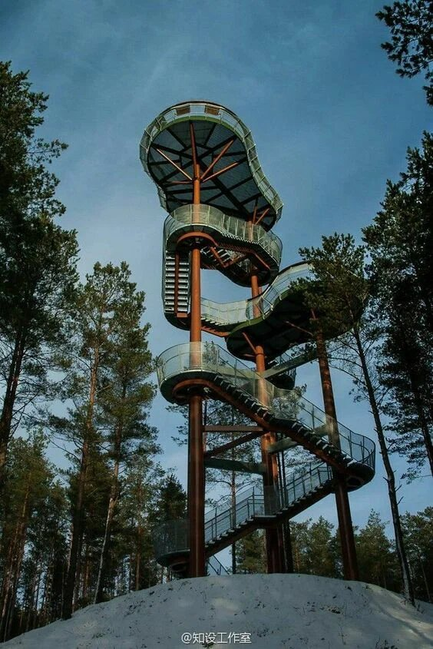

увалы
ПАРК ЗВЕЗДНЫЕ
УВАЛЫ
Кринжули в шляпах

Slide 2
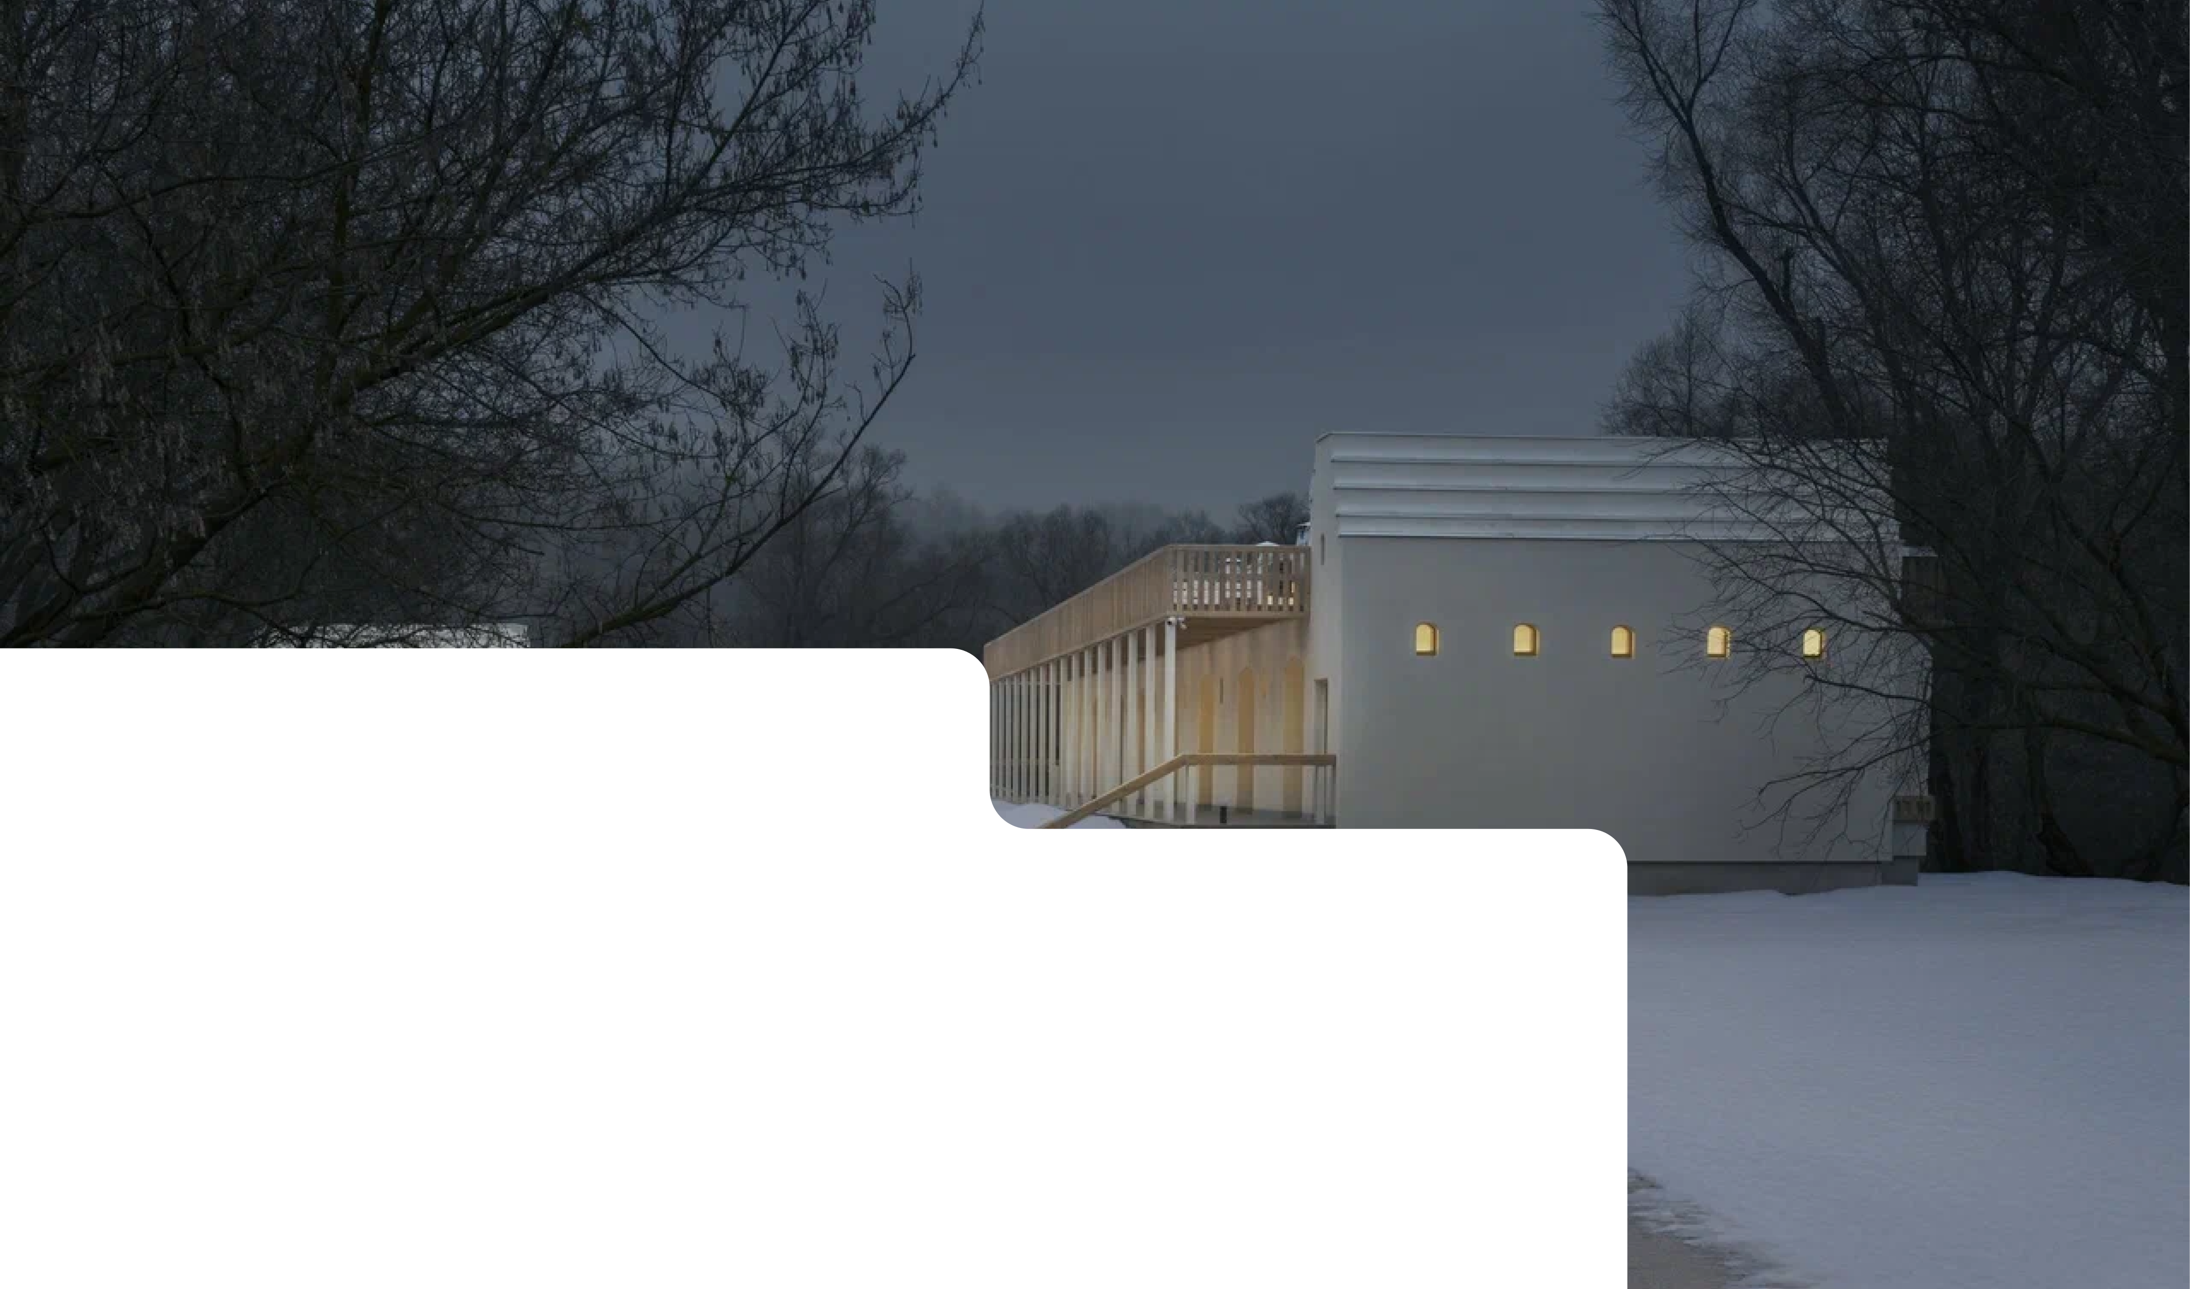
Проблематика
Проблема
Решение
Отсутствие системы для участия граждан в жизни города
Создание системы для участия граждан в жизни города

Slide 3
Задачи проекта
Решение
1
Участие граждан в управлении
Создание площадки с возможностью
города
прозрачного голосования
2
Учет потребностей граждан
3
Анализ интересов населения

Slide 4
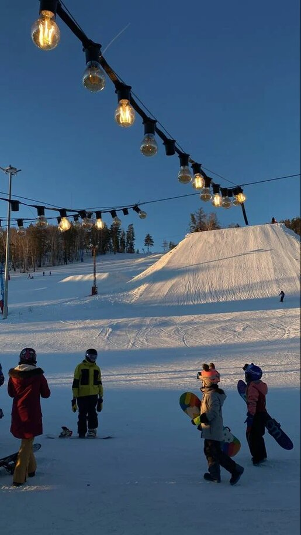
Основные характеристики
01
02
Легкость интеграции
Удобства использование
03
04
Анализ и отчетность
Широкий выбор

Slide 5
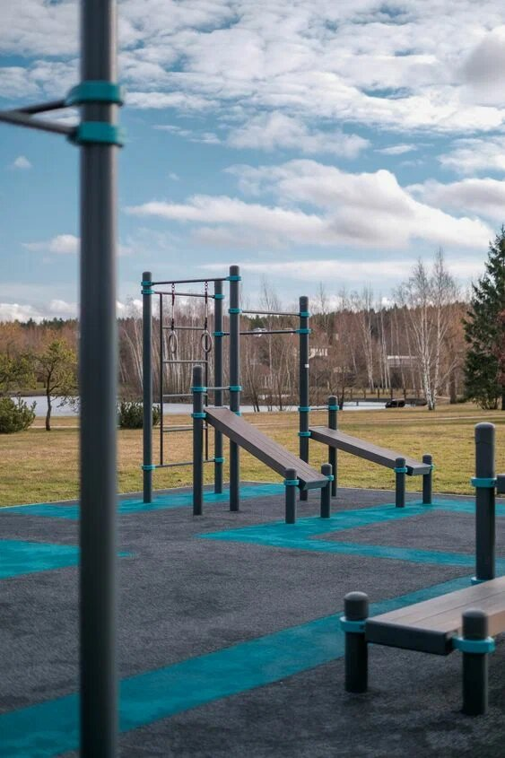
Работа модуля
1
Анализ системы
2
Возможность голосовать из дома
Системы анализирует результаты голосования составляет отчетность
Любому жителю своего города горазда удобнее голосовать из дома
3
Ознакомление с
Объектами голосования
Пользователь имеет возможность увидеть пример проекта.

Slide 6
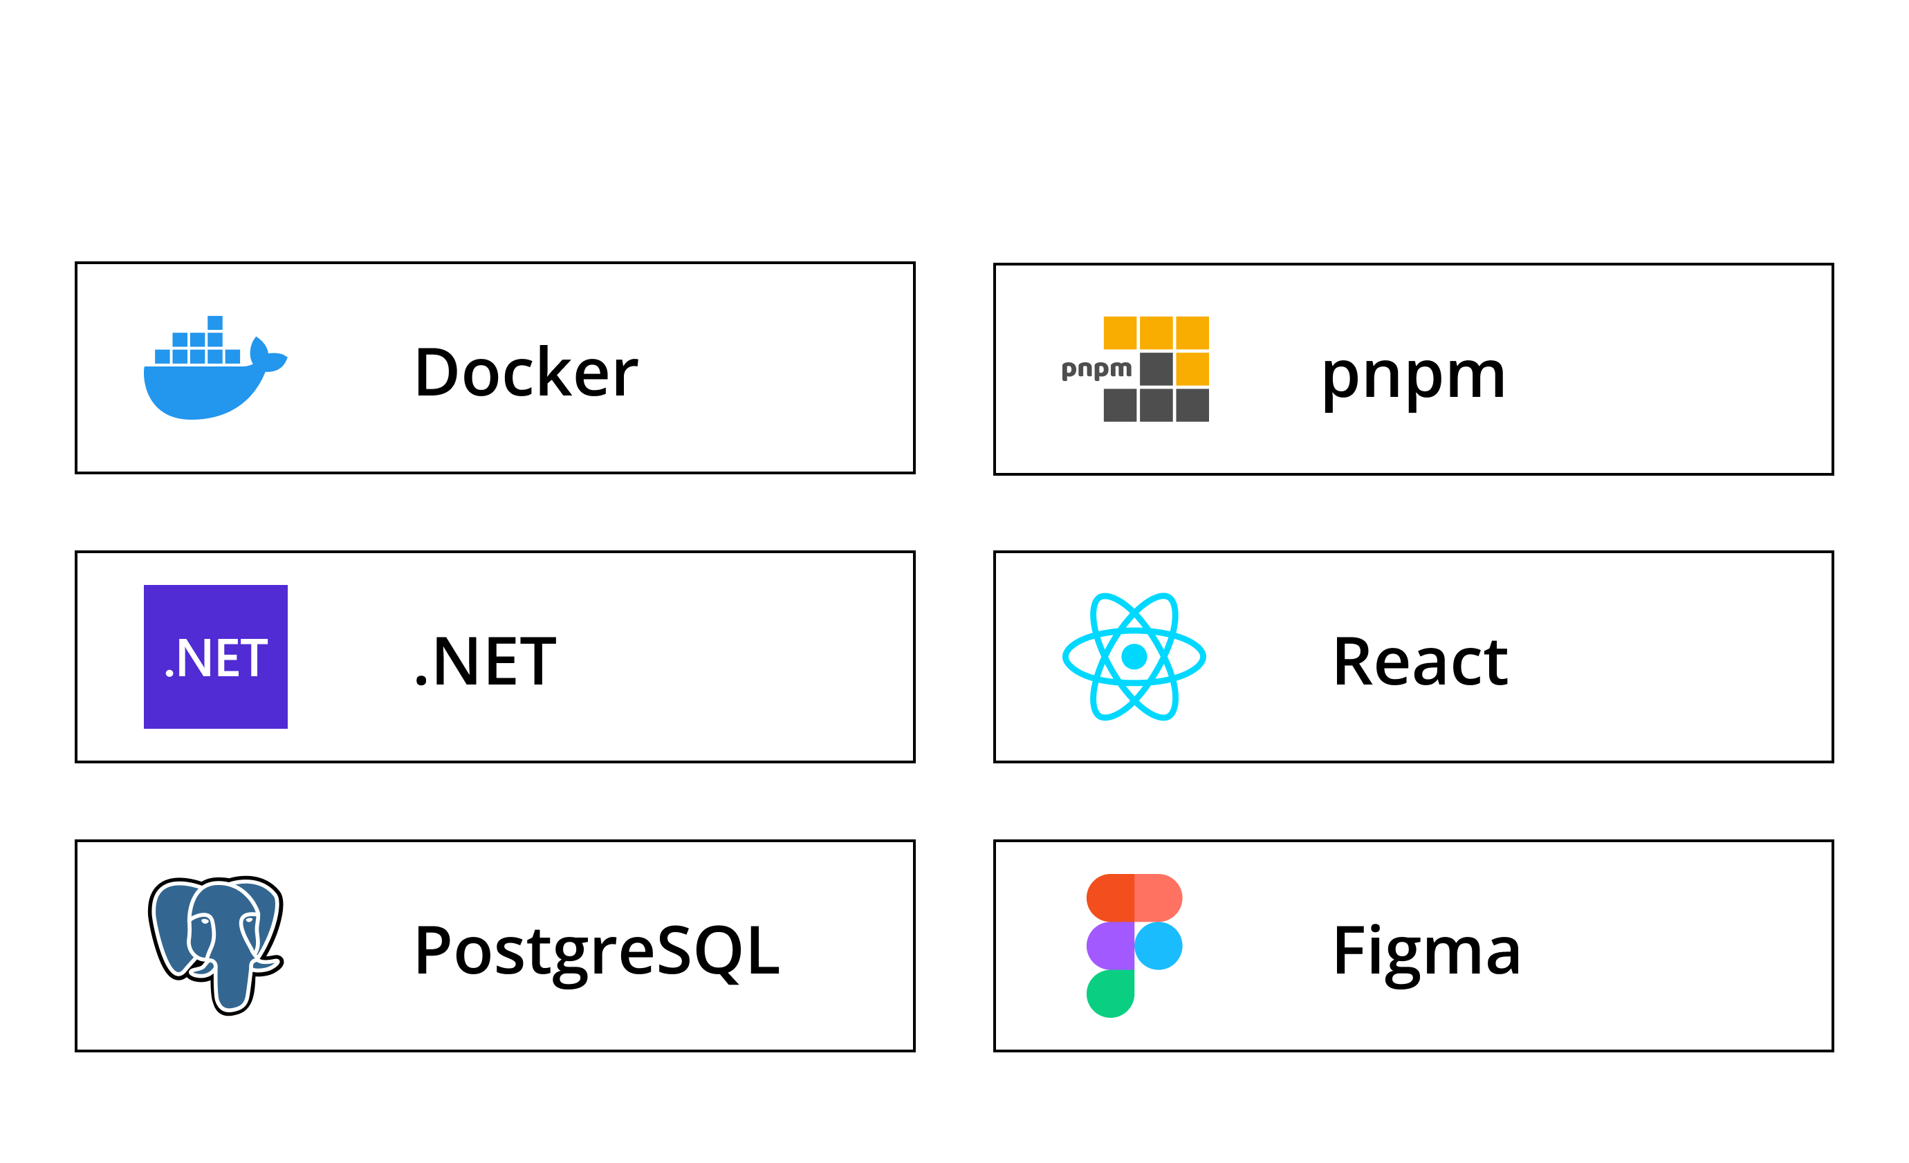
Стек технологий

Slide 7
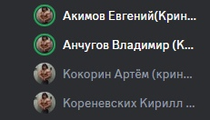
Участники КРИНЖУЛИ В ШЛЯПАХ
Анчугов Владимир
Фуллстак, Капитан
Акимов Евгений
Верстальщик
Кореневских Кирилл
Веб-дизайн
Кокорин Артем
Аналитика

Slide 8
увалы
ПАРК ЗВЕЗДНЫЕ
УВАЛЫ
Кринжули в шляпах

